Slide 1
№12-дәріс.
Тақырыбы: Таңбасы ауыспалы сандық қатарлар. Сандық қатардың абсолют және шартты жинақталуы туралы түсініктер. Танбасы айнымалы қатардың жинақтылығының Дирихле және Абель белгілері. Абель түрлендірулері. Таңбасы ауыспалы сандықкатарлар, Лейбниц белгісі.

Slide 2
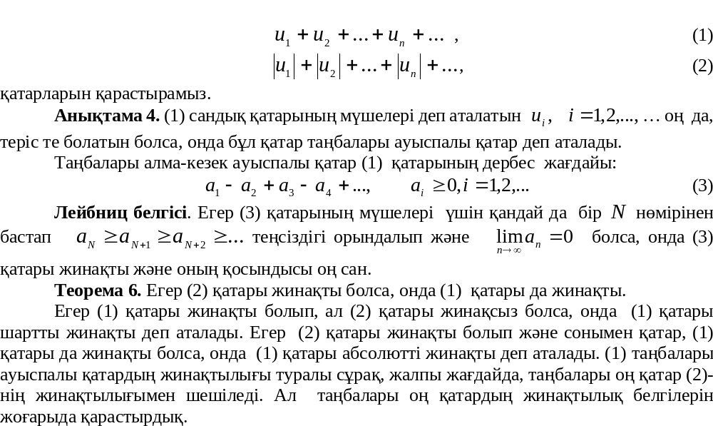

Slide 3
